Slide 1
Состав чисел Воспитатель: ГККП Детский сад №13 «Кораблик» Асоскова А.Д.

Slide 2
«Отдгадай загадку»
Он сиреневый такой,
Машет весело рукой.
Он свалился к нам с луны –
Его любят малыши.
Да ребята – это Лунтик. Оказывается Лунтик так же как и вы очень любит математику и в свободное время часто решает различные задачи. Но есть у него такие задания, с которыми он справиться не может. Поможем ему?

Slide 3
«Мозговой штурм»

Slide 4
«Отгадай загадки»

Slide 5
«КАКИЕ ЦИФРЫ СПРЯТАЛИСЬ?»

Slide 6
«Найди отличия»

Slide 8
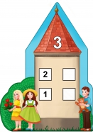
«Засели домики»
Засели домики так, чтобы на каждом этаже жили столько человек, какая цифра на крыше домика?

Slide 9
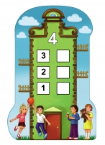
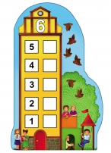
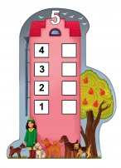

Slide 10
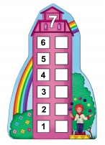
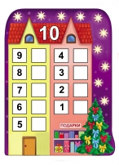
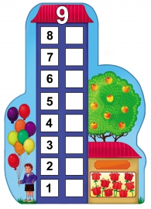
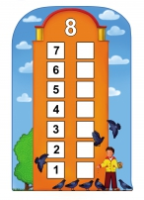

Slide 11
«Правильно расставь знаки» <, >, =

Slide 12
«Придумай задачку»
7-4
3+5
6+1
8-2

Slide 13
«Реши задачу»

Slide 14
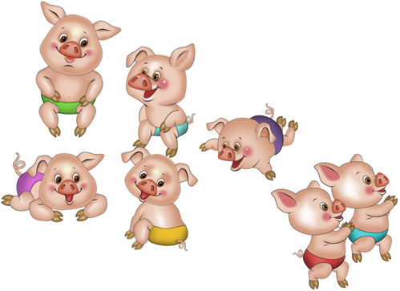

Slide 15
Решение примеров на сложение и вычитание
10-5= 2+7= 6-3 =
5+3= 8+2= 6-1=
8-4 = 4+3= 7-5=

